Slide 1


МЫ ПОМНИМ,
МЫ ГОРДИМСЯ!
Первичная ветеранская организация
Муниципальное бюджетное учреждение дополнительного образования
«Центр детского творчества «Радуга»
Нижнекамского муниципального района Республики Татарстан
2025 г.

Slide 2


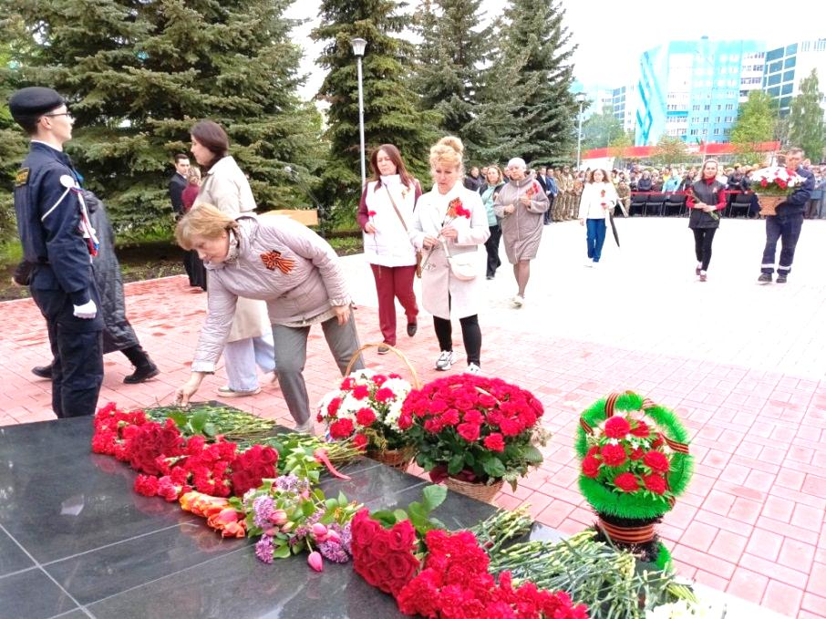
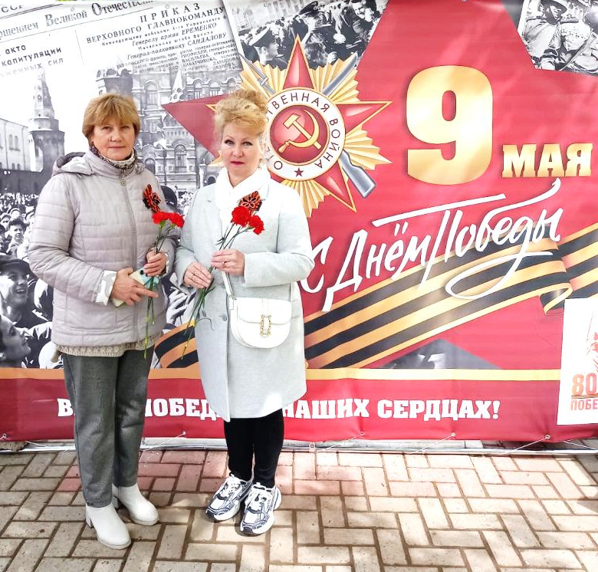
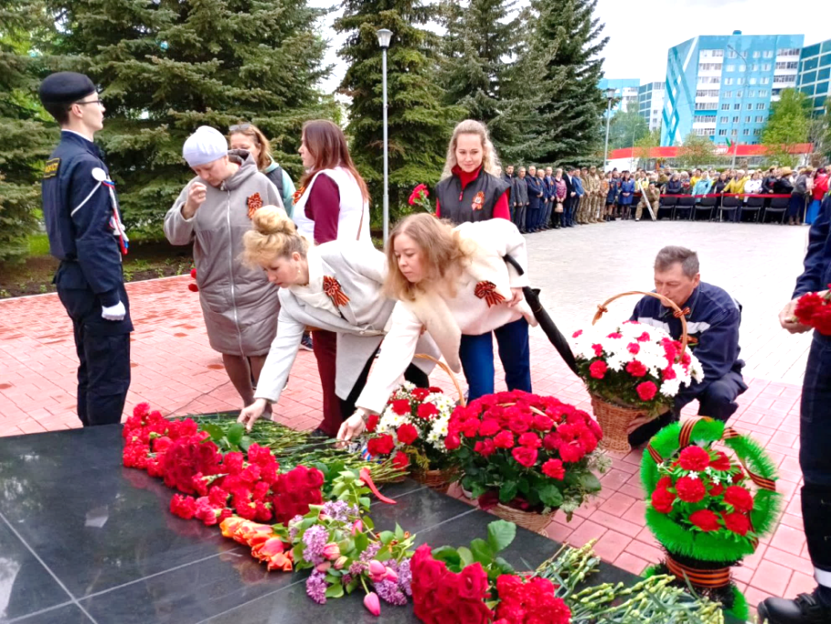
День Победы!
Давно отгремели залпы Великой Отечественной войны. Но почтить память всех, кто ковал Великую Победу, - прямая обязанность членов Совета ветеранов ЦДТ «Радуга». Их пример – наказ для молодёжи.
День Победы, Монумент Камских Полян,
председатель СВ Викторова Т.Н., 09.05.2025г.
День Победы, Монумент Камских Полян,
член СВ Сапожникова М.В., 09.05.2025г.
Викторова Т.Н., Сапожникова М.В.

Slide 3
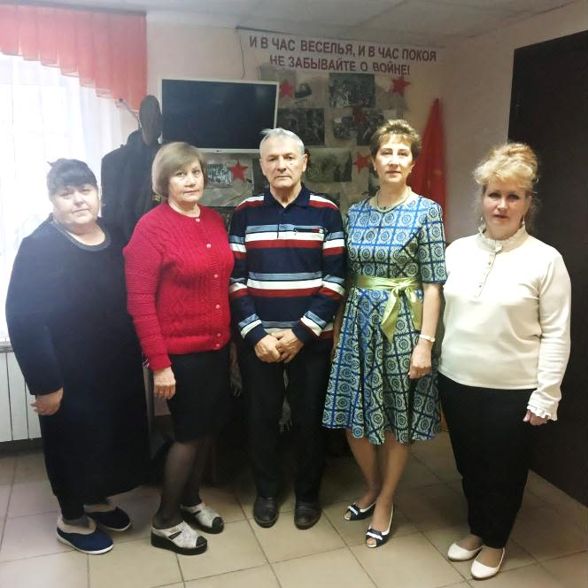
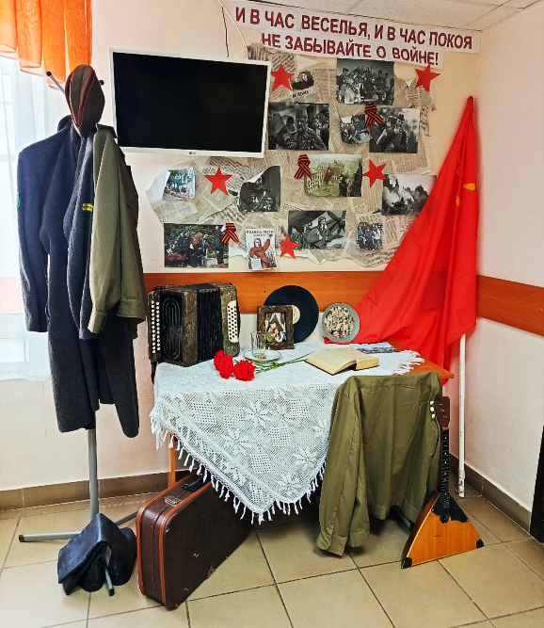
Экспозиция «И в час веселья, и в час покоя не забывайте о войне»
К 80-летию Великой Победы в марте 2025 года коллективом Центра детского творчества «Радуга», в том числе и участниками Совета ветеранов организации, в фойе учреждения была оформлена инсталляция «И час веселья, и в час покоя не забывайте о войне».
Помимо оформления для экспозиции ветераны предоставили необходимые антикварные вещи.
ЦДТ «Радуга»,
члены СВ, март 2025 года

Slide 4
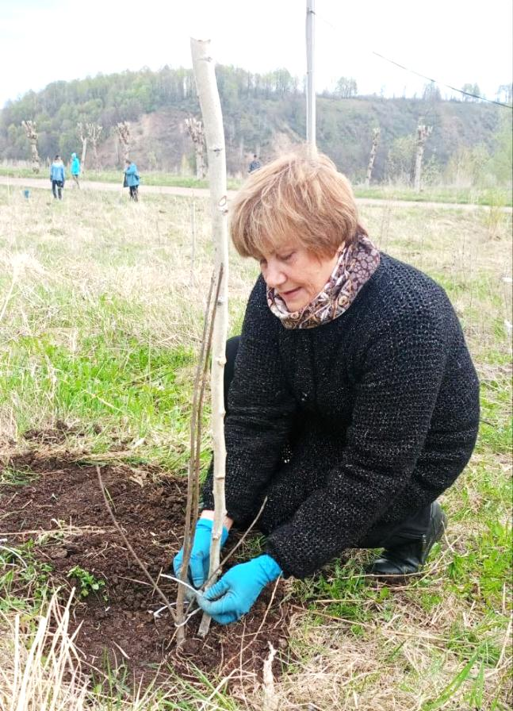
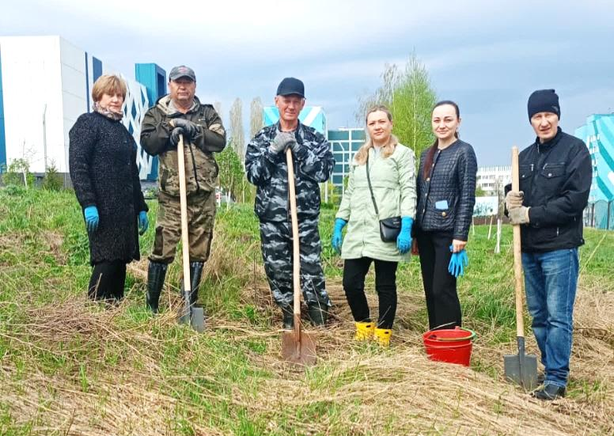
Всероссийская акция «Сад Памяти»
С целью увековечивания памяти тех, кто отдал свои жизни за нашу свободу, коллектив ЦДТ «Радуга» вместе с наставниками – членами Совета ветеранов – ежегодно принимает участие во Всероссийской акции «Сад памяти». Участие коллектива в акции под наставничеством ветеранов организации – уже добрая традиция, сложившаяся годами и объединяющая коллектив.
Акция «Сад памяти», Камские Поляны,
член СВ Сапожникова М.В., 03.05.2025г.
Акция «Сад памяти», Камские Поляны,
члены СВ и работники ЦДТ, 03.05.2025г.

Slide 5
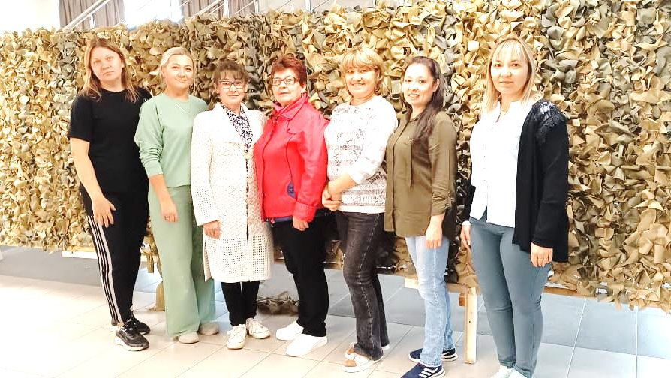
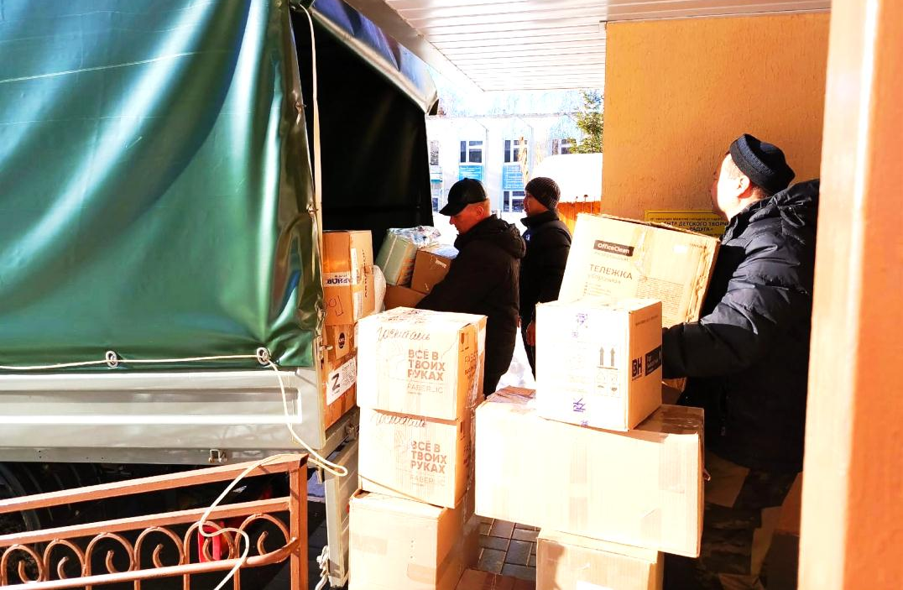
Помощь участникам специальной военной операции
Одна из главных задач коллектива ЦДТ «Радуга» – помощь и поддержка участников специальной военной операции.
Своим примером к участию во всевозможных благотворительных акциях как плетение маскировочных сетей, сбор гуманитарной помощи, сбор денежных средств - привлекают всех членов коллектива именно наши многоуважаемые ветераны.
Плетение маскировочных сетей, Камские Поляны,
члены СВ и работники ЦДТ, 13.03.2025г.
СВОИХ НЕ БРОСАЕМ!
Отправка гуманитарной помощи, ЦДТ «Радуга»,
члены СВ, 25.02.2025г.

Slide 6
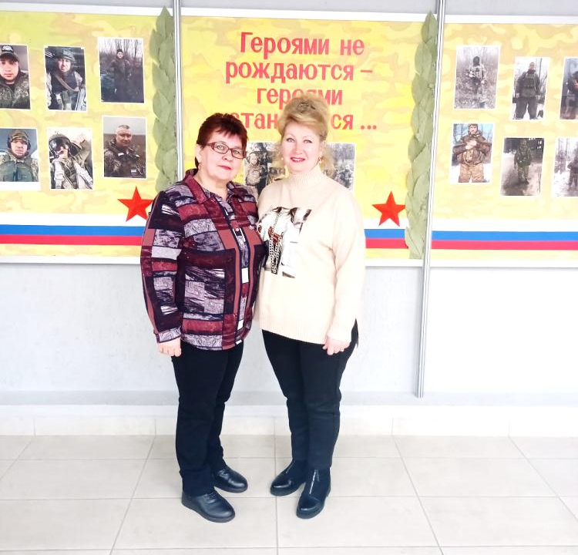
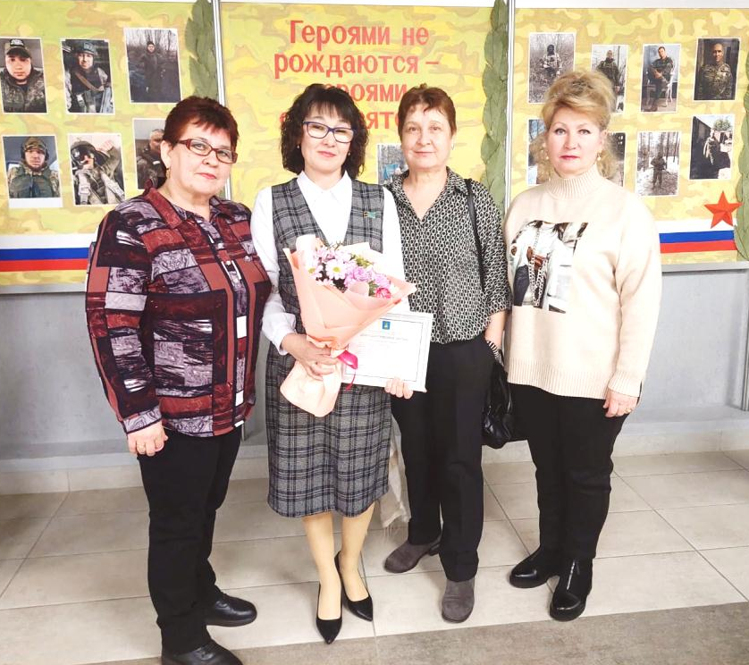
Фотогалерея земляков специальной военной операции
В феврале 2025 года на базе культурного центра «Чулман-Су» была организована фотогалерея «Героями не рождаются - героями становятся», приуроченная ко Дню Защитника Отечества и 80-летию Великой Победы.
Фотогалерея включила фотографии земляков, участвующих в СВО.
Мероприятие посетили члены Совета ветеранов Центра детского творчества «Радуга» во главе с директором Г.Р. Батталовой.
Камские Поляны, члены СВ, 15.02.2025г.
СВОИХ НЕ БРОСАЕМ!

Slide 7
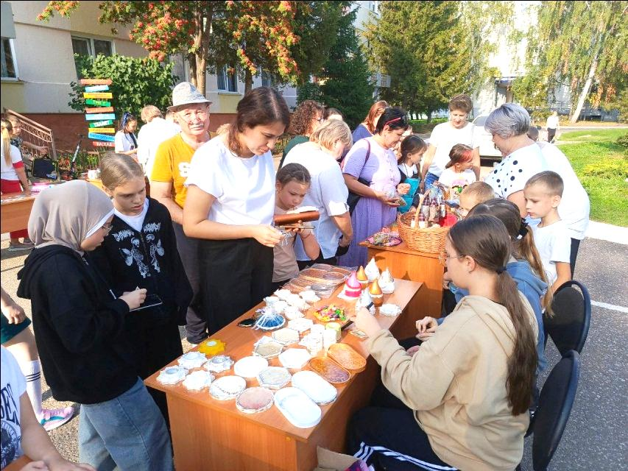
Помощь участникам специальной военной операции
Доброй традицией коллектива ЦДТ «Радуга» становится проведение ярмарки-распродажи «Радуга добра» в поддержку воинов специальной военной операции.
Ярмарка проводится второй год. И инициаторами её являются именно члены Совета ветеранов.
Выдвинутая ими в прошлом году идея проведения подобной ярмарки-распродажи была подхвачена педагогами Центра, которые, в свою очередь, привлекли к участию своих воспитанников.
Ярмарка-распродажа «Радуга добра»,
ЦДТ «»Радуга, педагоги, воспитанники и члены
СВ ЦДТ «Радуга», 17.09.2025г.
На распродажу были выставлены творческие работы как ветеранов, так и педагогов и детей. В результате второй год подряд всеобщими усилиями все собранные денежные средства отправляются через волонтеров в зону СВО для поддержки наших бойцов.
Наши ветераны – не только инициаторы данной акции, но и активные покупатели.

Slide 8
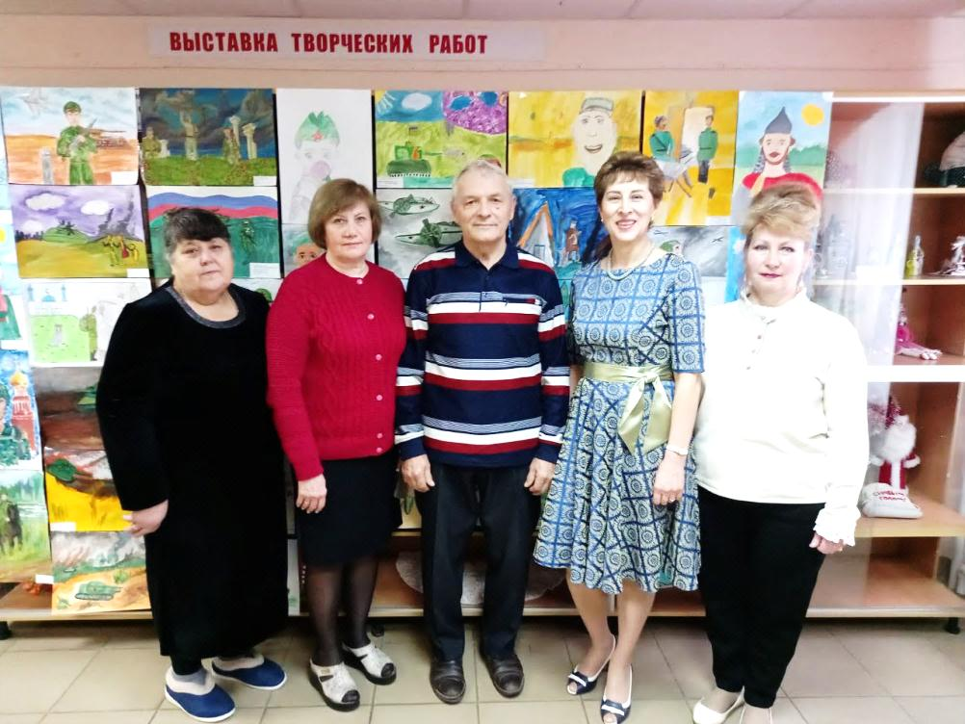
В составе жюри патриотических конкурсов
Ежегодно Центром детского творчества «Радуга» проводятся патриотические конкурсы для детей и педагогов.
И Год 80-летия Великой Победы и Защитника Отечества не стал исключением. Масштабно прошли муниципальные конкурсы: конкурс чтецов «Поезд воинской славы», конкурс рисунков «Защитников Родины славим», конкурс-акция «С теплом из дома!» и т.д.
Оценивание работ конкурса ИЗО
«Защитников Отечества славим!», ЦДТ «Радуга»,
члены СВ, февраль 2025 года
Почетными членами судейских комиссий конкурсов стали наши многоуважаемые члены Совета ветеранов. Девиз председателя Совета ветеранов Викторовой Татьяны Николаевны «Святое дело – помнить о подвиге наших дедов и прадедов!» лег в основу работы судейской комиссии. Таким образом, работа жюри в данном составе всегда протекает сознательно, мудро и рассудительно.

Slide 9
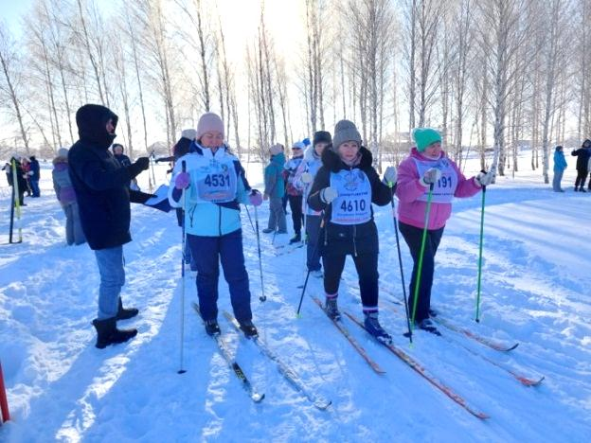
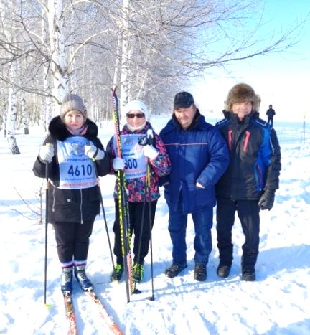
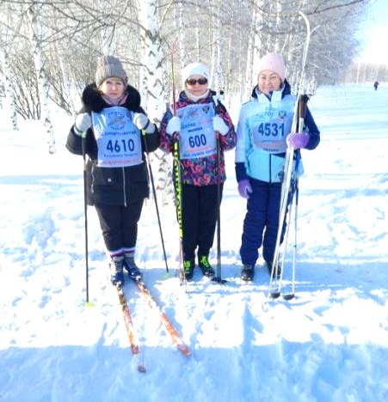
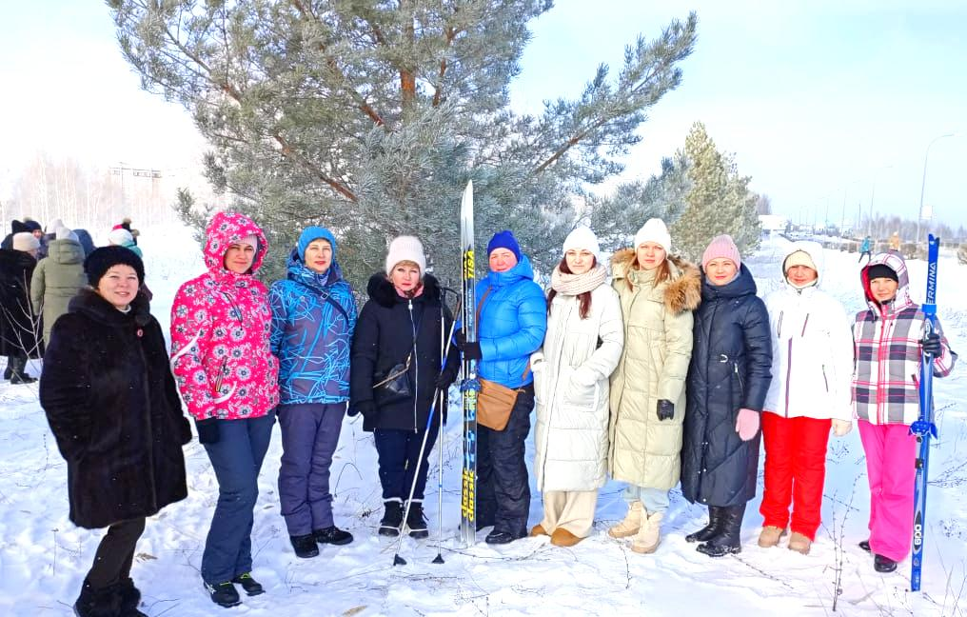
Лыжня - 2025
Очередной девиз наших ветеранов – «Движение – жизнь!». Участие в спортивных мероприятиях
становится важной частью активного долголетия и позитивного настроя членов Совета ветеранов.
Приняв участие в «Лыжне Камских Полян - 2025», посвященной 80-летию Великой Победы, члены Совета ветеранов потянули за собой молодое звено коллектива.
Представители старшего поколения не только соревнуются, но и организуют группы поддержки, делятся опытом с начинающими лыжниками и собственным примером вдохновляют молодежь к занятиям спортом.
«Лыжня Камских Полян - 2025», Камские Поляны,
члены СВ и работники ЦДТ «Радуга», 08.02.2025г.

Slide 10
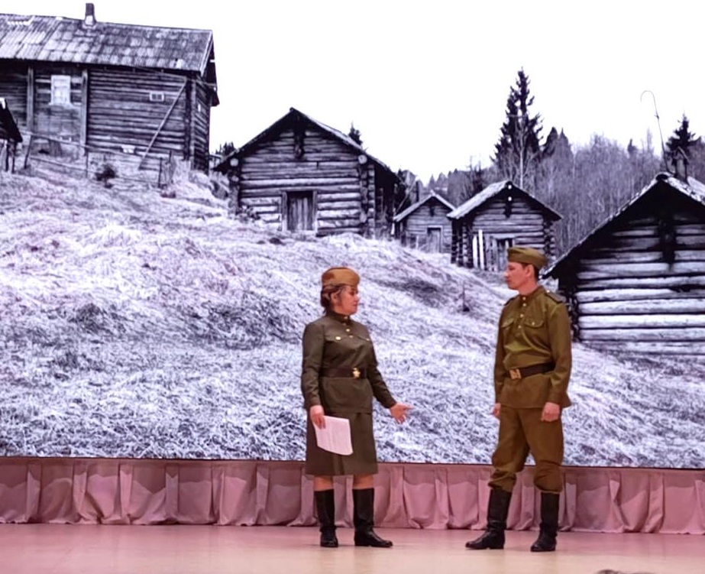
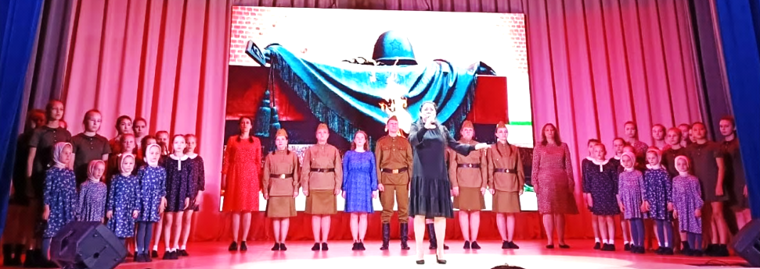
Смотр-конкурс художественной самодеятельности «Вернуться памятью и сердцем» среди работников и коллективов предприятий, организаций и учреждений Камских Полян
На смотр-конкурс коллективом ЦДТ «Радуга» была представлена творческая постановка под названием «Женское дело – война?». В моменты репетиций наши ветераны дали много советов по постановке, игре актеров, сценическим костюмам. Грандиозный совместный труд педагогов, детей и ветеранов имел огромный успех.
Коллектив «Радуги» стал обладателем Диплома Гран-при.
Смотр художественной самодеятельности,
Камские Поляны,
члены СВ и работники ЦДТ «Радуга», 16.04.2025г.

